Slide 1
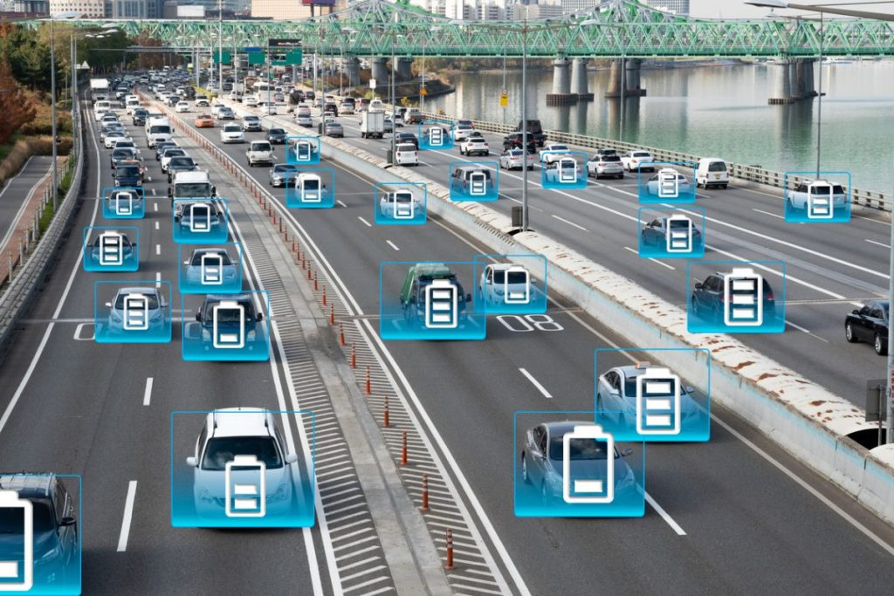
Introduction du sujet
Recharge par induction dynamique des véhicules électriques

Slide 2
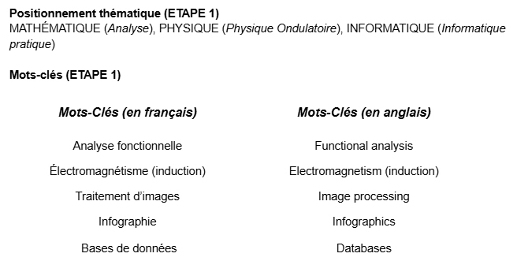
MCOT

Slide 3
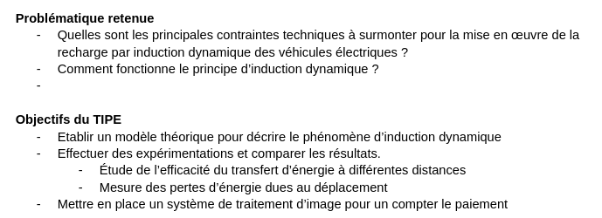
MCOT

Slide 4
Recherches existantes
|1| : Thèse de Achraf Hammoud : La charge par induction de véhicules électriques : https://theses.hal.science/tel-01967966/
|2| : Institut français de Transition Energétique dédié aux mobilités de la route : Induction dynamique : https://www.vedecom.fr/la-recharge-des-vehicules-electriques-par-induction-en-roulant/
|3| : Izi par EDF : Recharge de voiture électrique par induction :
https://izi-by-edf.fr/blog/recharge-voiture-electrique-induction/
|4| : Eva Gomez (Journaliste spécialisée dans la transition écologique et la mobilité durable) :
https://media.roole.fr/transition/voiture-propre/voitures-electriques-une-route-de-recharge-par-induction-est-testee-a-paris
|5| : Paris Presse : Projet INCIT-EV
https://presse.paris.fr/pages/21226
|6| : MDPI : Test sur Recharge par induction dynamique
https://www.mdpi.com/1996-1073/15/15/5613

Slide 5
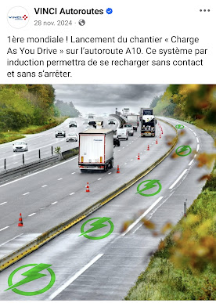
Projet
Récent
« Charge as you drive »

Slide 6
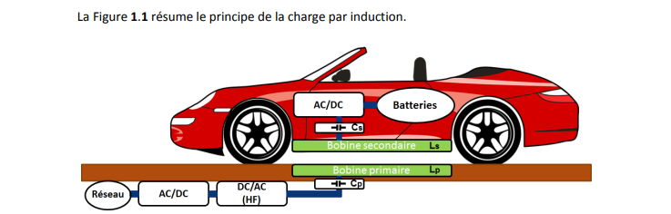
Hypothèses et Modélisation

Slide 7
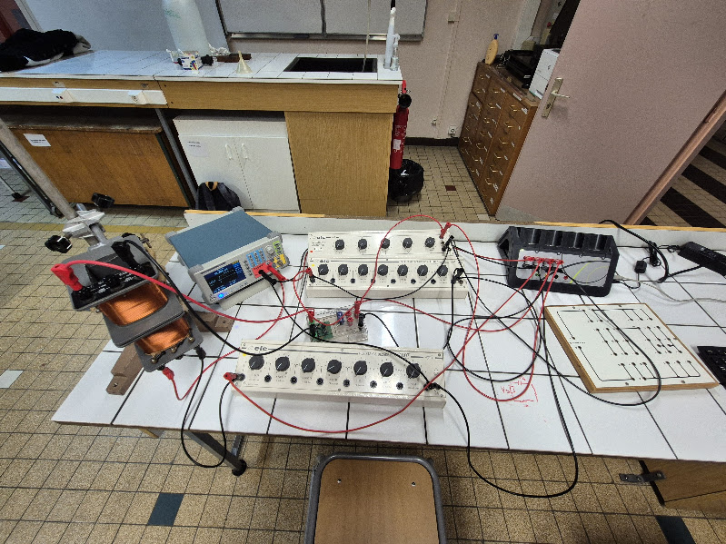

Hypothèses et Modélisation

Slide 8
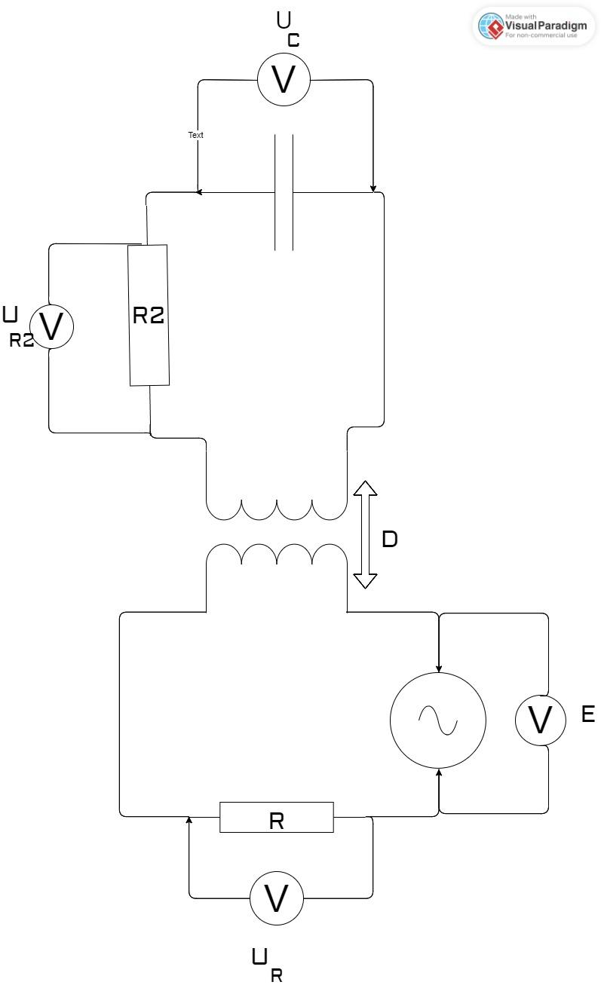
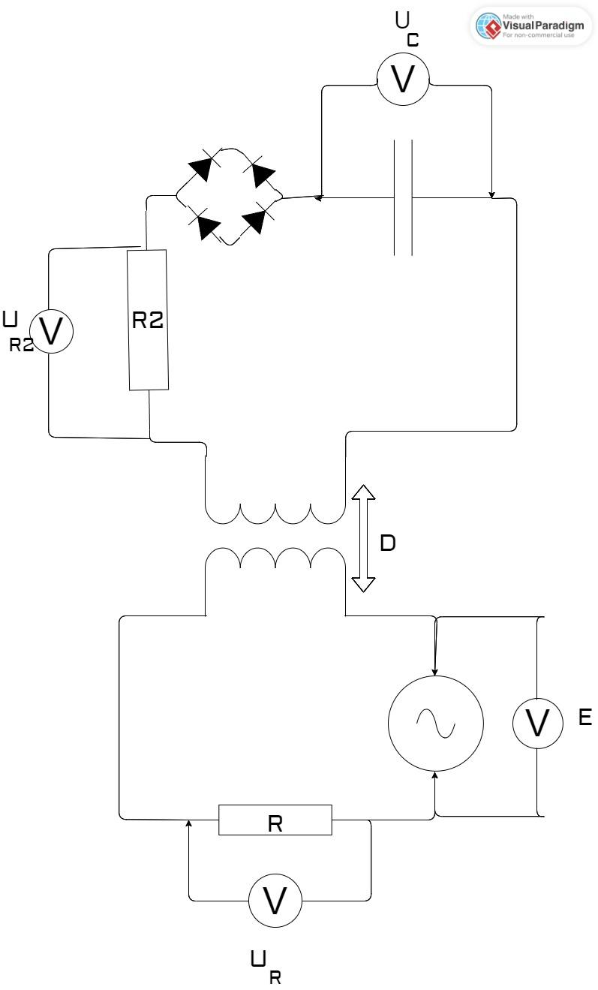
Ajout d’un condensateur
Puis d’un pont de diode

Slide 9
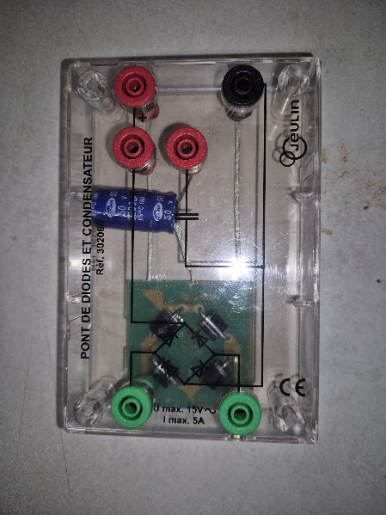
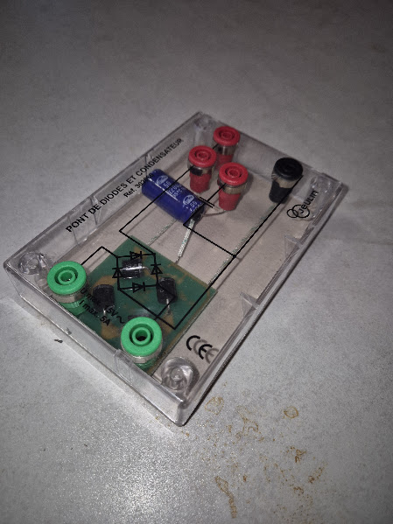

Mise en place de l'expérience

Slide 10
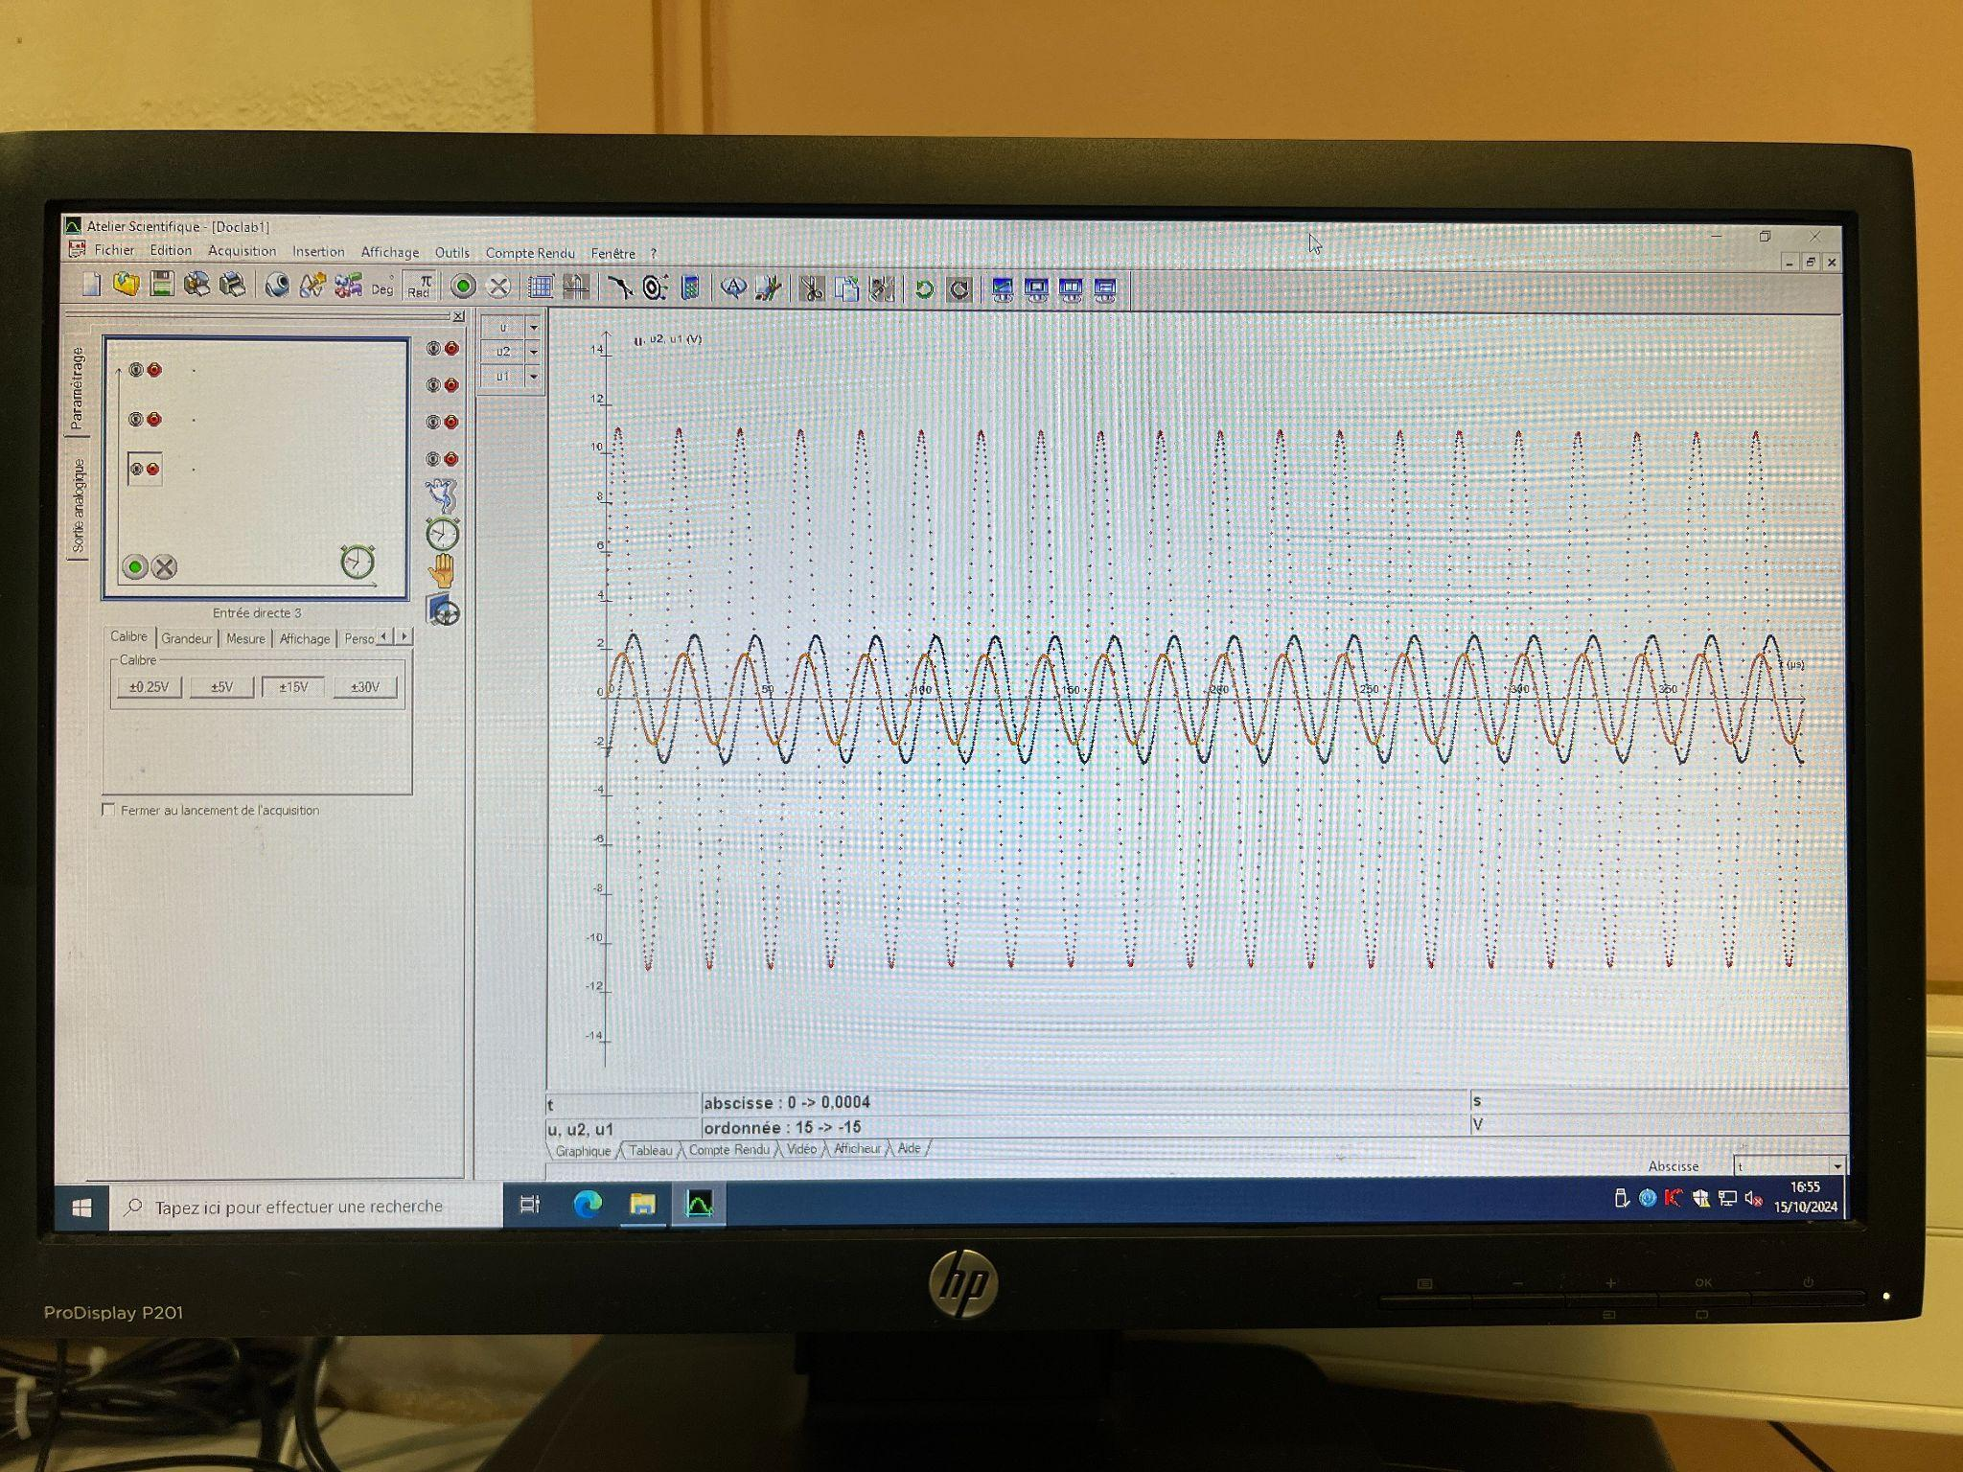
Mise en place de l'expérience

Slide 11
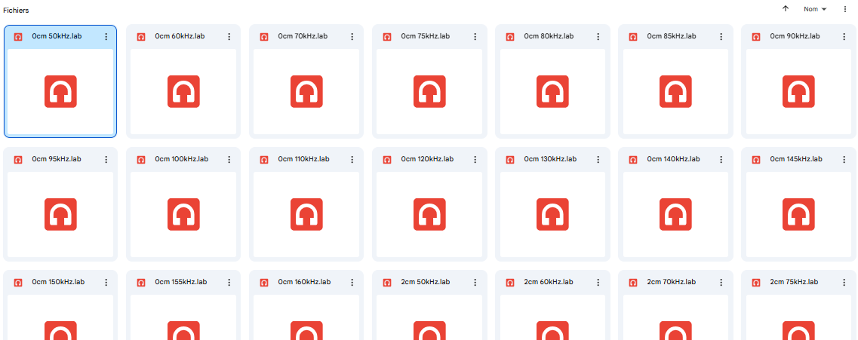
Mise en place de l'expérience

Slide 12
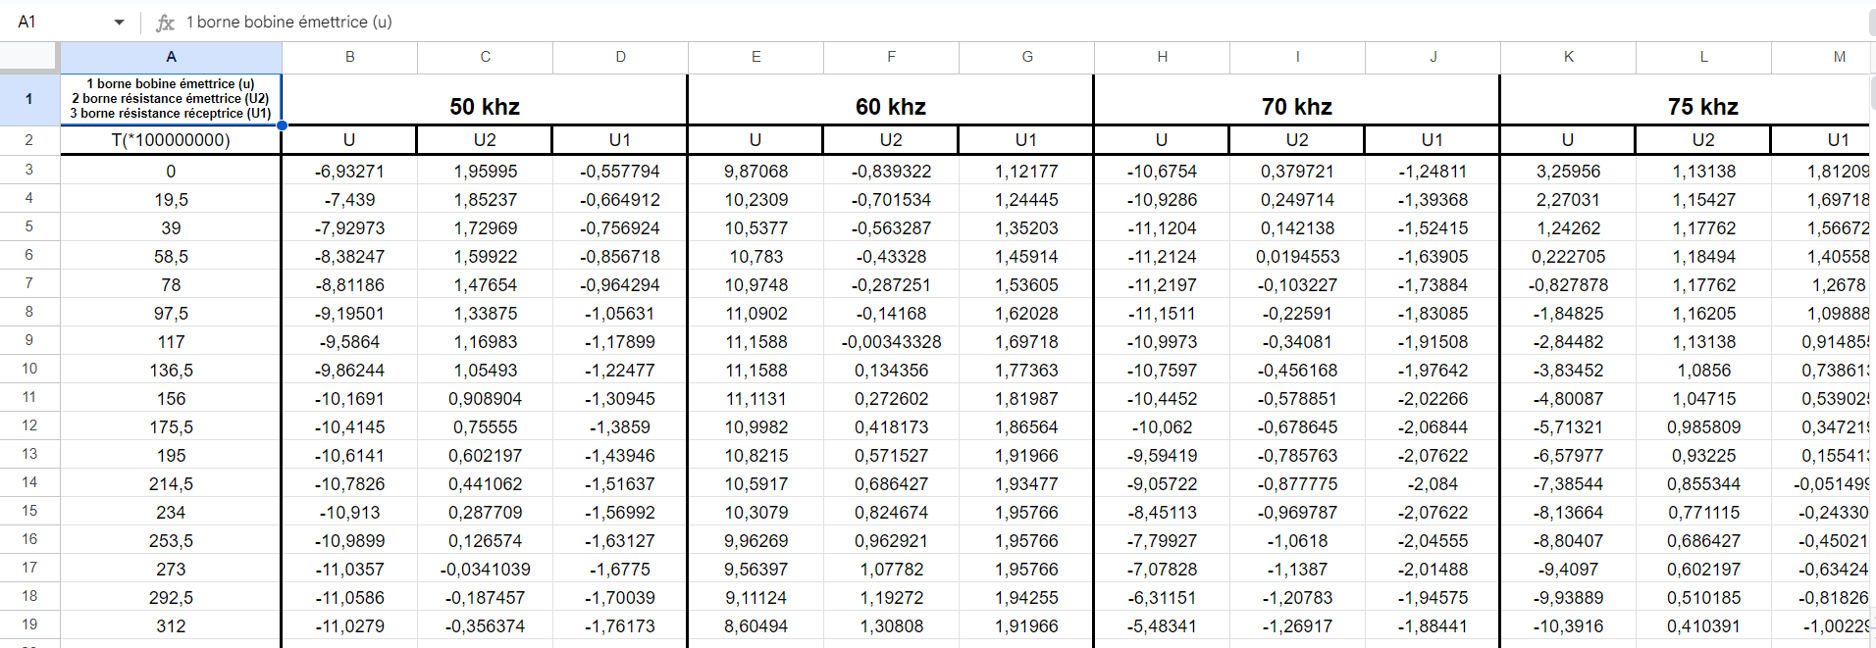
Résultats préliminaires

Slide 13
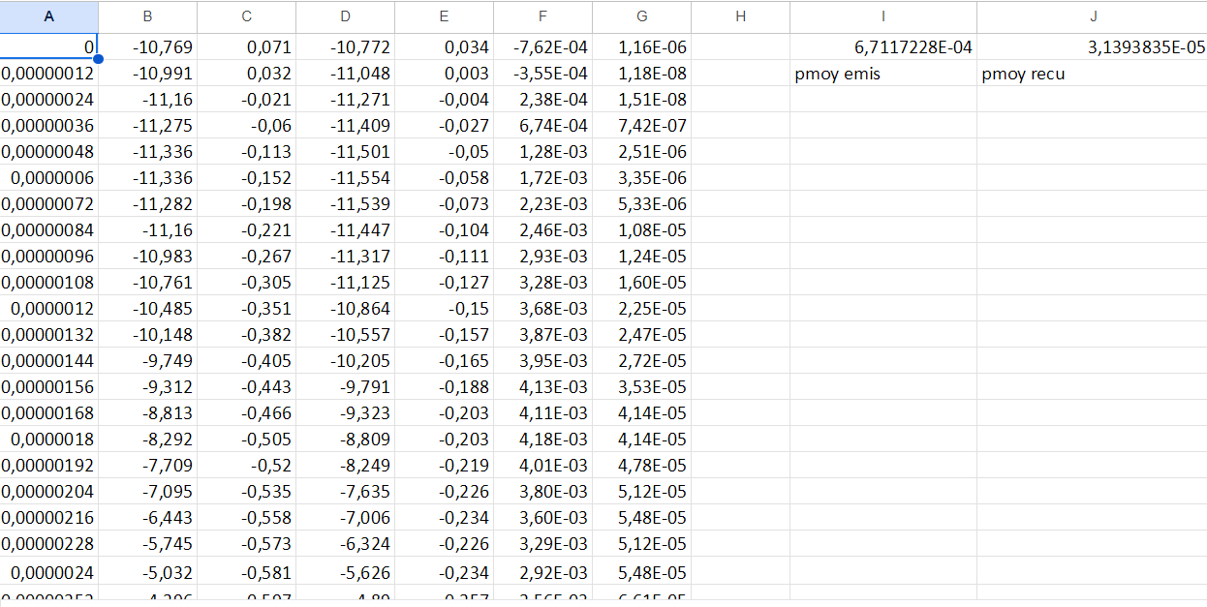
Résultat de la puissance moyenne

Slide 14
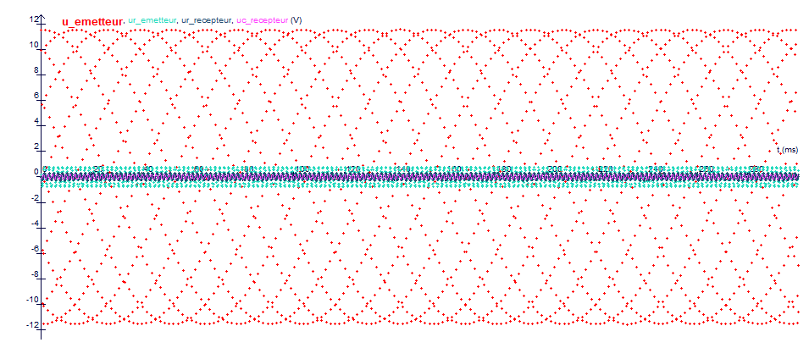
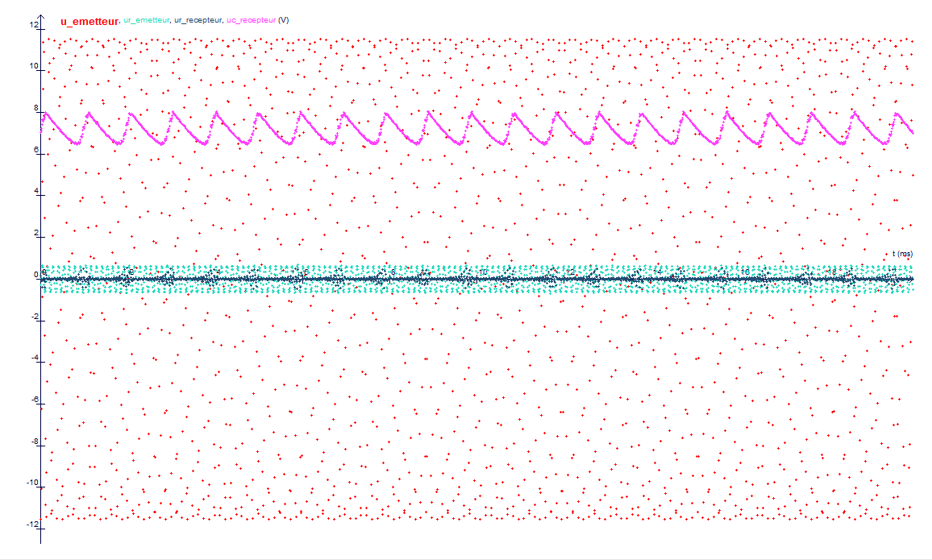
Sans pont de diode
Avec pont de diode

Slide 15
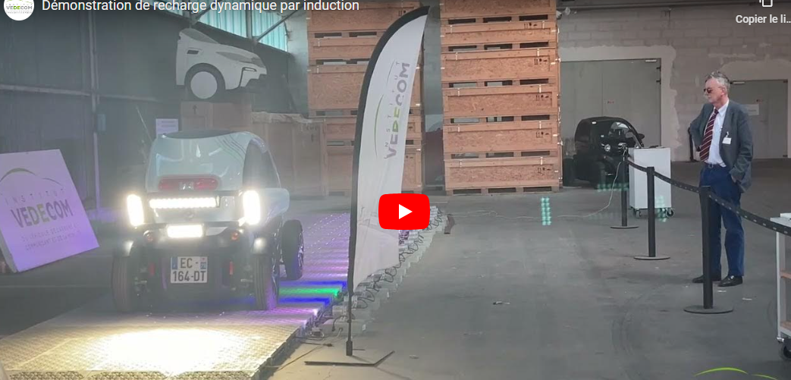
Prochaines étapes
Contacter vedecom
Institut pour la Transition Énergétique (ITE) mis en place dans le cadre du
Programme d’Investissements d’Avenir (PIA) du Gouvernement Français,
dédié à la mobilité individuelle, décarbonée et durable.
Réaliser la partie théorique
de notre problème
Réaliser SQL
Réaliser maquette déplacement horizontal

